Slide 1
总线结构
总线的定义
计算机系统通常采用模块结构，一个模块就是实现一个专门功能的一套电路，系统各模块之间传送信息的通路称为总线。
总线的结构
根据计算机系统中内部总线的数量，总线分为单总线结构、双总线结构、多总线结构。

Slide 2
总线结构
单总线结构：所有模块都连接到单一总线上。
多总线结构：系统中含有两条以上的总线。例如将速度较低的I/O设备从总线上分出去，可以形成系统总线与I/O总线分开的双总线结构。
根据同一思想，可以组成三总线结构。即在系统总线和扩展总线之间增加一条高速总线，将图形、视频和网络等连到高速总线上，而慢速I/O设备仍连到扩展总线。
下面为几种总线的结构示意图。

Slide 3
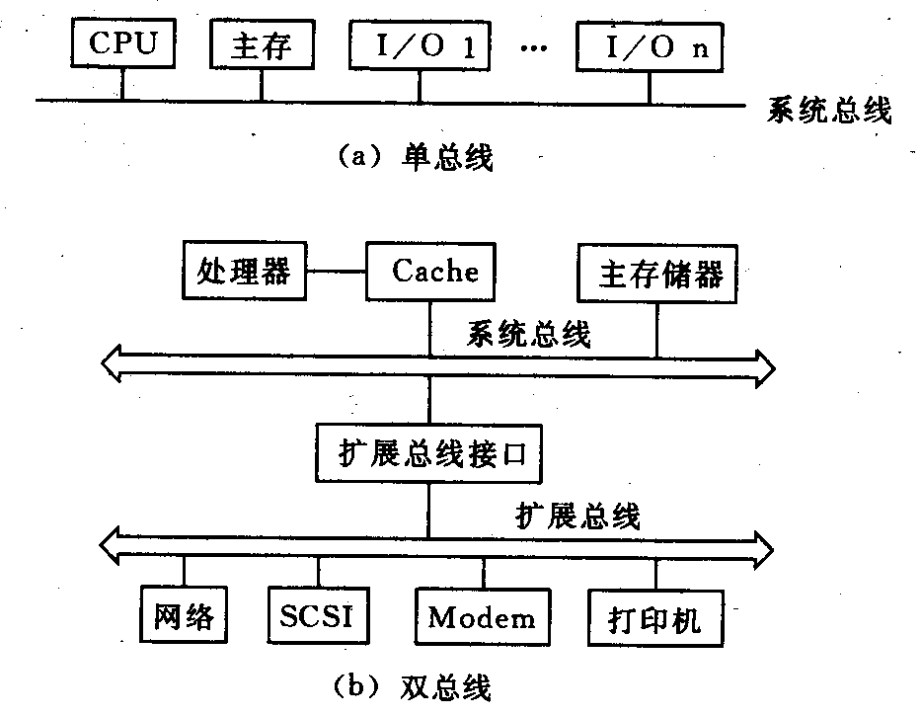
总线结构

Slide 4
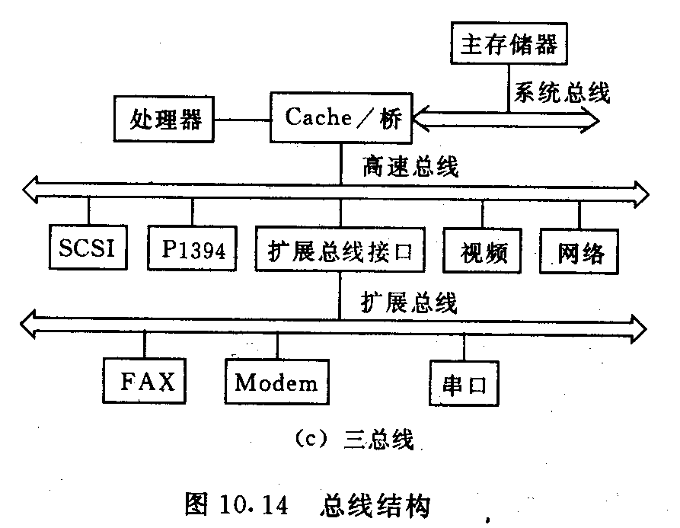
总线结构

Slide 5
总线分类
(1) 根据信号功能或信号类型划分：数据总线、地址总线、控制总线。
(2) 根据相对于CPU位置划分：片内总线、片外总线。
(3) 根据总线的层次结构划分：
内部总线（包括系统总线、局部总线）：连接计算机内部各模块的总线。如连接CPU、存储器和I/O接口的总线。常用的有ISA总线、PCI总线等。
外部总线：系统之间或系统与外部设备之间连接的总线，常用的有RS232C、USB串行总线和IDE、SCSI磁盘并行总线等。

Slide 6
总线组成
1. 总线仲裁（总线判优）电路
由于系统中存在多个设备同时申请使用总线的可能性，为保证在同一时间内只能有一个申请者使用总线，需要设置总线仲裁机构。
总线仲裁机构按照申请者的优先权选择可以控制总线的设备。可以控制总线并启动数据传送的任何设备称做主控器或主设备；能够响应总线主控器发出的总线命令的任何设备称做受控器或从设备。通常CPU为主设备，存储器为从设备，I／O设备可以为主设备或从设备。
总线仲裁机构可分为集中式控制和分布式控制两种。

Slide 7
总线组成
2. 总线通信
信息在信息在总线上的传送方式可分为同步和异步两种方式：
(1) 同步通信。在同步方式下，通信双方由统一的时钟控制数据的传送，时钟通常是由CPU发出的，并送到总线上的所有部件。经过一段固定时间，本次总线传送周期结束，开始新一个的总线传送周期。
(2) 异步通信。利用数据发送部件和接收部件之间的“握手”信号来实现总线数据传送的方式称作异步通信方式。异步通信方式便于实现不同速度部件之间的数据传送。

Slide 8
总线组成
3. 出错处理
数据传送过程可能产生错误，有些接收部件有自动纠错能力，可以自动纠正错误；而有些部件无自动纠错能力但能发现错误，可发出“数据出错”信号，通常向CPU发出中断请求信号，CPU响应中断后，转入出错处理程序。
4. 总线驱动
总线上可连接多个部件，具有扩充灵活的优点，但总线的驱动能力总是有限制的，因此在扩充时需加以注意。通常一个模块或一个部件限制在1～2个负载以内。

Slide 9
总线特性
总线由如下特性进行描述和定义：
1.物理特性：指总线的物理连接方式，包括总线的引线数量、引线间距、引线排列方式、引线插头形状等等。
2. 功能特性：描述每个引线的功能。从功能上看，引线分为数据线、地址线、控制线，但是对每个引线功能的定义要更具体。
3. 电气特性：定义每个引线的信号传递方向和有效电平范围。
4. 时间特性：定义每个引线何时有效，即规定引线间的时序关系。

Slide 10
微机总线
1. ISA总线
ISA为工业标准总线，是IBM公司为其生产的PC系列微机制定的总线标准。
早期ISA总线(IBM-PC/XT)有62引线，其中数据线8根，地址线20根；可接收6路中断请求，3路DMA请求；此外还包括时钟、电源线和地线。
后来扩展为98引线(IBM-PC/AT) ，包括数据线16根、地址线24根，支持16级中断和7个DMA通道。

Slide 11
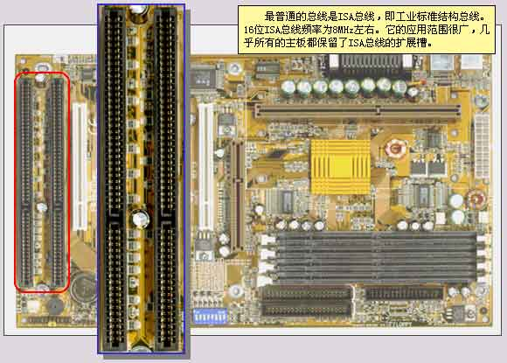
微机总线

Slide 12
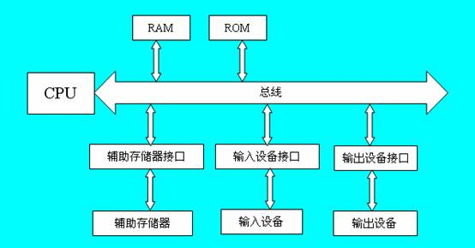
微机总线

Slide 13
微机总线
ISA总线的特点
* 工作频率：5 / 8MHz；
* 地址总线：20 / 24 根,寻址范围1MB / 16MB；
* 数据总线：8 / 16 bit；
* 支持 5 / 11 个外部中断；
* 支持 4 / 7 DMA通道；
* I/O 独立地址空间，16 bit I/O地址

Slide 14
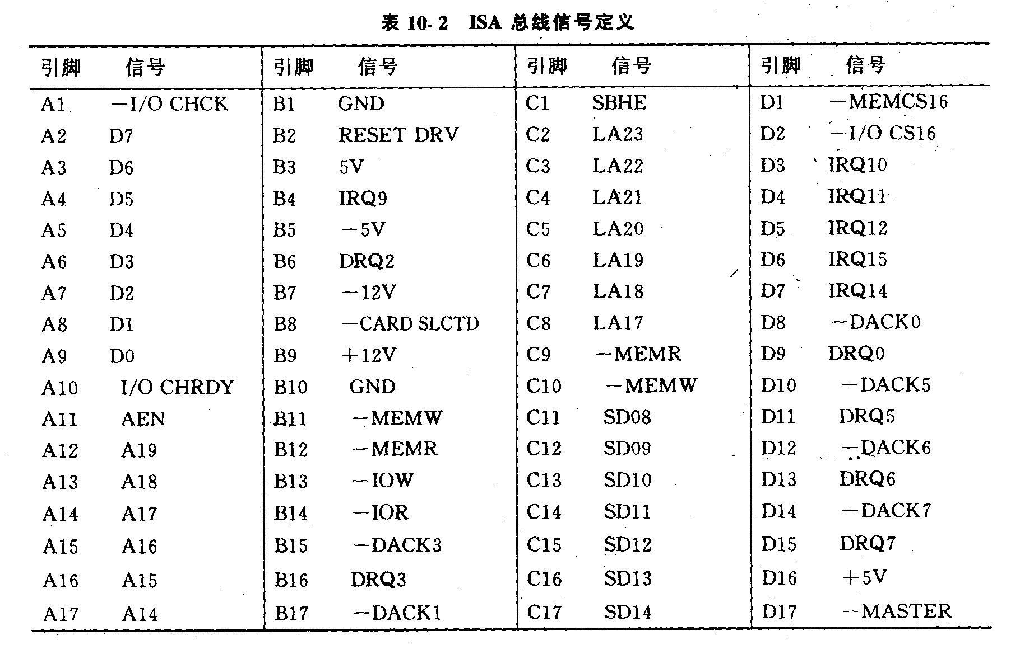
微机总线

Slide 15
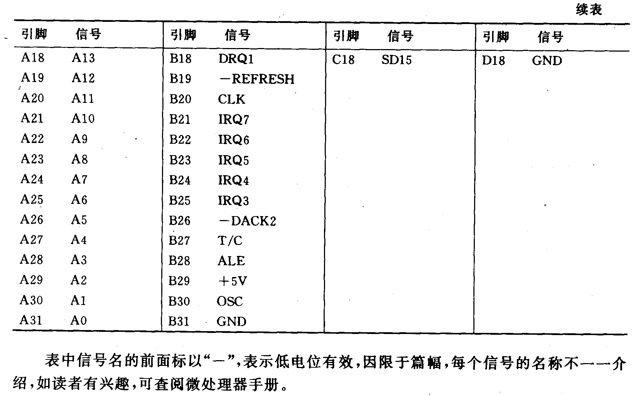
微机总线

Slide 16
微机总线
2. PCI总线
PCI ( peripheral component interconnect，外围部件互连)总线是一种同步且独立于处理器的局部总线。
PCI总线的特点
(1)即插即用功能；(2)突发访问模式；(3) 32/64 bit数据线宽；(4)支持33/66MHz的工作频率(对应的最大传输率分别为132/264/528MBps)；(5)独立于处理器，与CPU更新换代无关无关；(6) 地址、数据线复用，以降低硬件成本；(7)集中式总线仲裁；(8)与处理器/存储器完全并行。

Slide 17
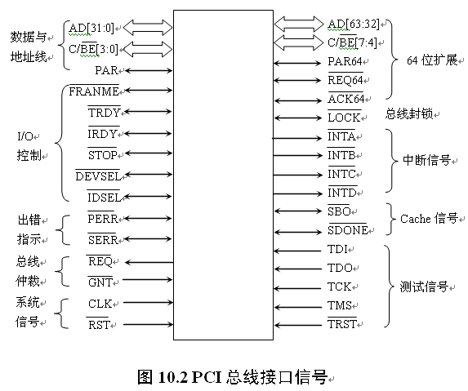
微机总线

Slide 18
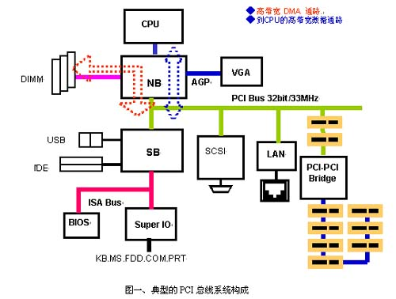
微机总线

Slide 19
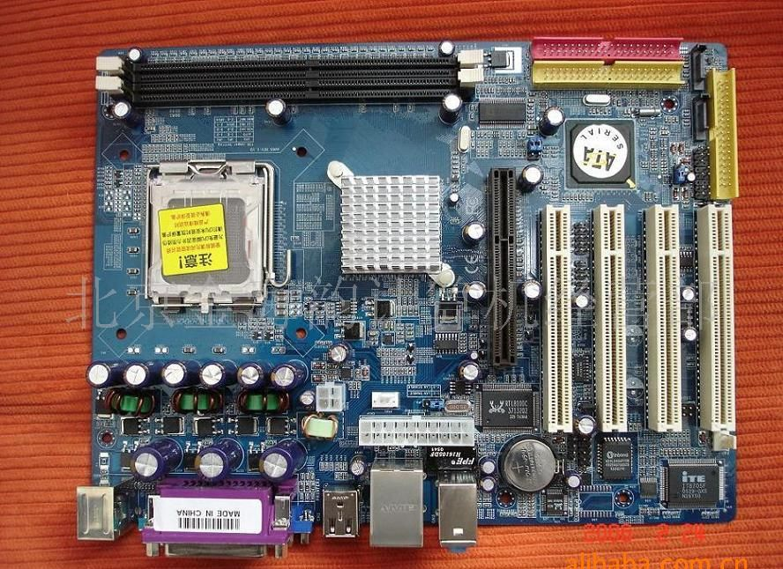
微机总线

Slide 20
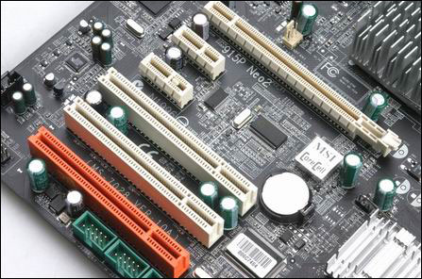
微机总线

Slide 21
微机总线
3. PCI-E总线
PCI-E ( PCI Express)是总线技术中新出现的一种的串行传输总线技术。具有独立读写通道、传输效率高、带宽高和扩展性强的特点。
PCI-E总线位宽可根据需求进行配置，有X16(通常用于显卡)、X8、X4(一般插卡)、X1(慢速卡)等几种规格。
X1：单向250MB/s、双向500MB/s；
X4：单向1GB/s、双向2GB/s；
X8：单向2GB/s、双向4GB/s；
X16：单向4GB/s、双向8GB/s

Slide 22
微机总线
PCI-E总线的特点
(1) 两个设备之间点对点互连；
(2) 采用双通道(读通道和写通道)技术，传输率高；
(3) 扩展灵活方便，有X16 / X8 / X4 / X1几种可选位宽配置；
(4) 引线少，功耗低；
(5) 支持热插拔和热交换；
(6) 软件层与PCI兼容

Slide 23
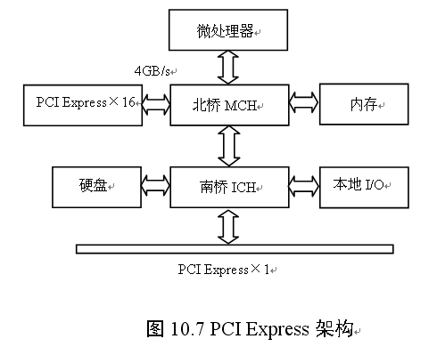
微机总线

Slide 24
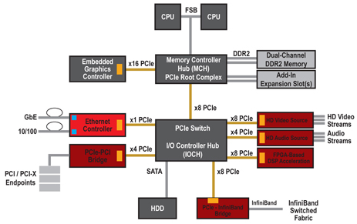
微机总线

Slide 25
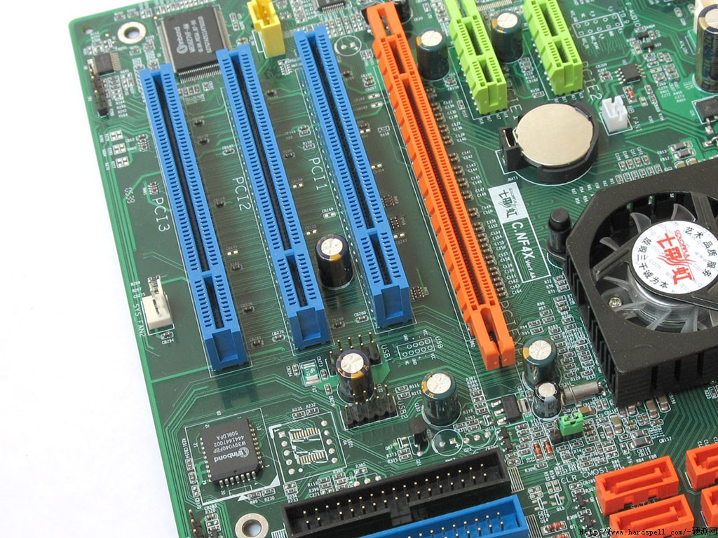
微机总线
PCI-E 插槽
X16规格(橙)
X1(绿)
PCI插槽(兰)

Slide 26
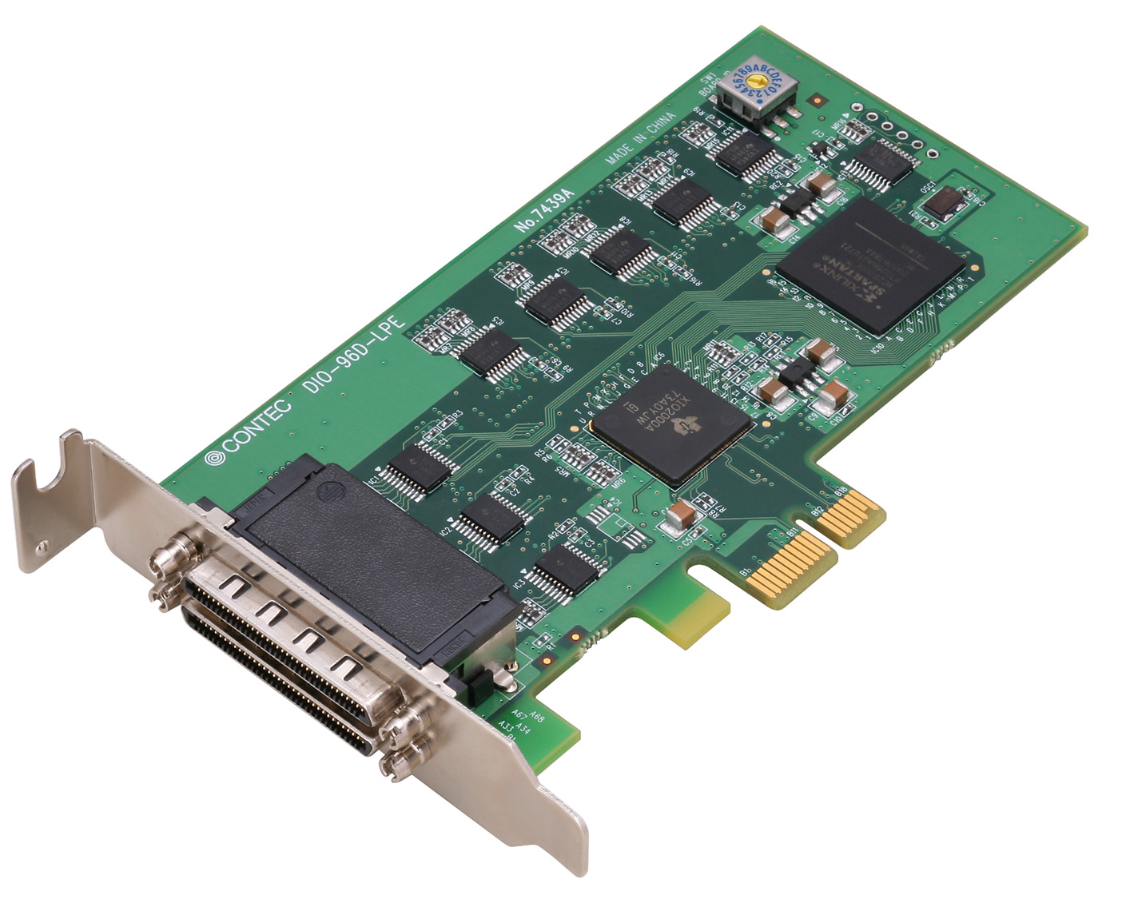
微机总线
PCI-E总线板卡（X1）

Slide 27
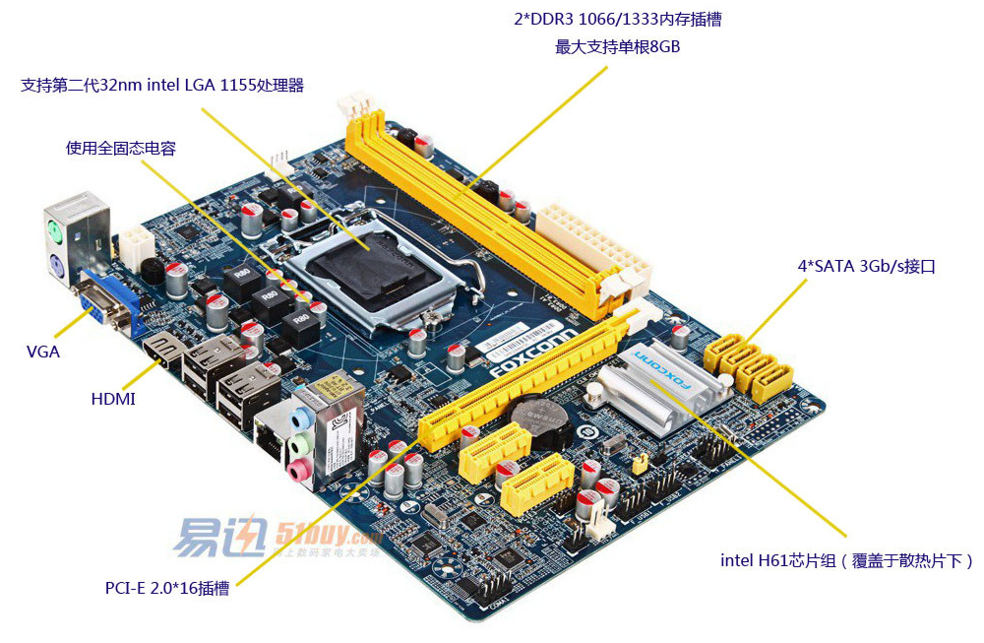
微机总线
I3/15/i7主板（H61芯片组）

Slide 28
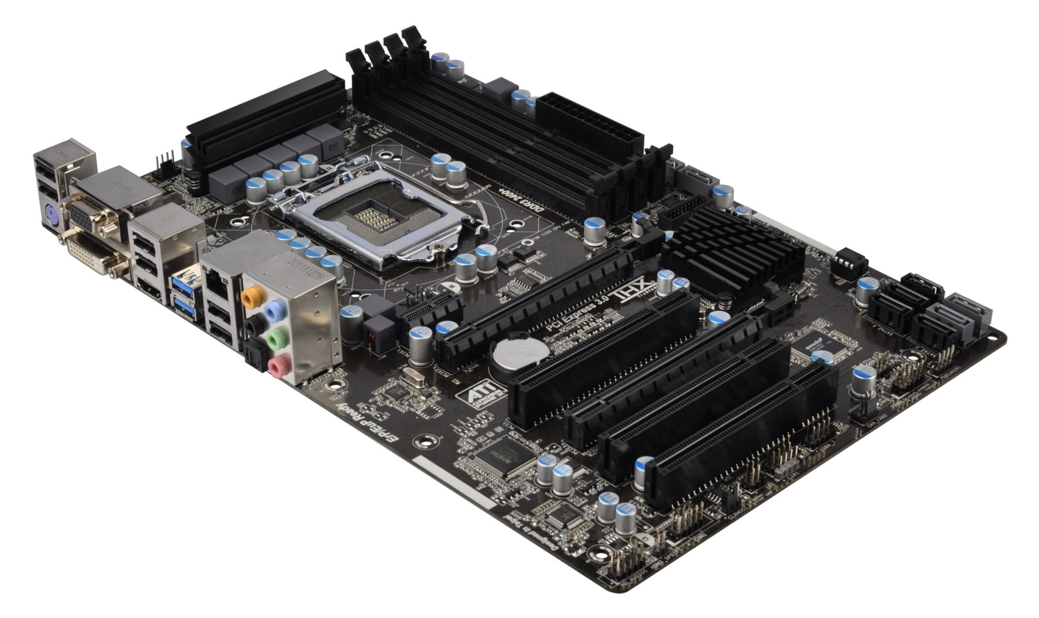
微机总线
I3/15/i7主板（H77芯片组）

